Slide 1
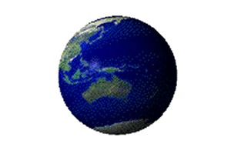
Квест – игра
«Путешествие по миру»
Начать игру
Закончить игру

Slide 2
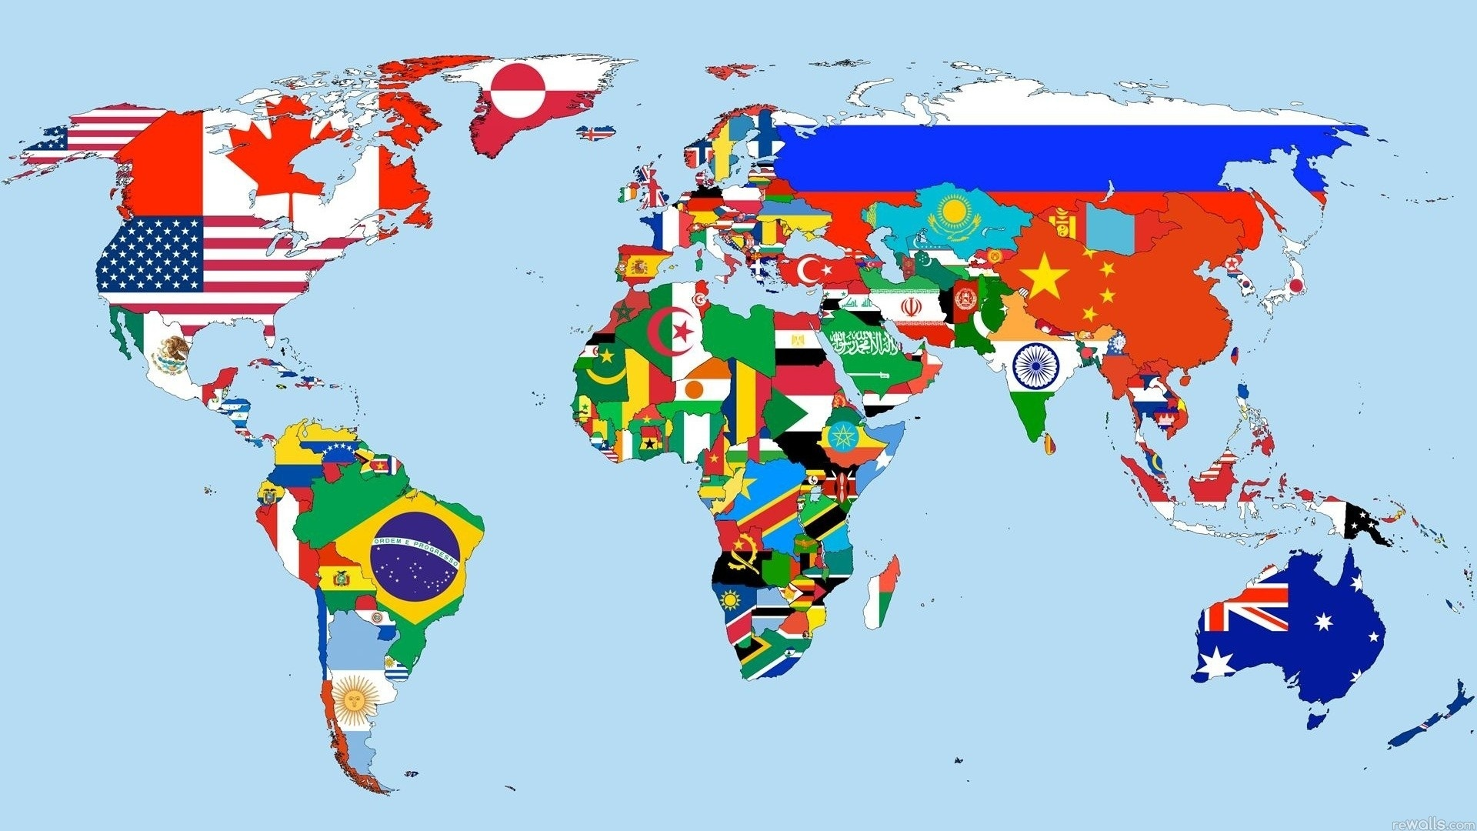
Карта мира
7
2
1
6
3
5
4

Slide 3
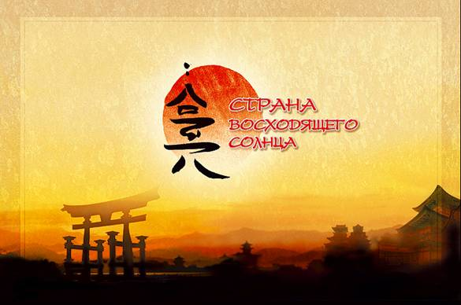
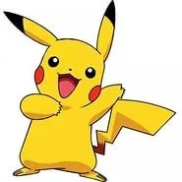
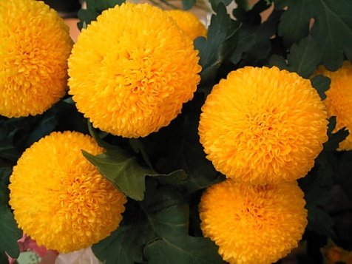
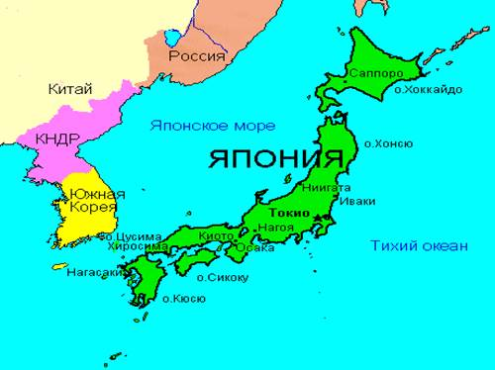
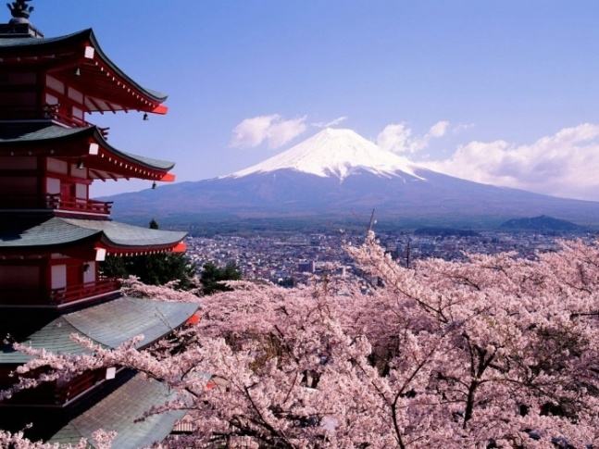
Символ солнца и счастья
1
Как называли эту страну издавна?
3 Какой цветок стал символом Японии:
хризантема
Страна тысячи островов
2 Япония расположена на островах. Как бы ты назвал такую страну?
Действующий вулкан
4 Какой действующий вулкан находится на территории Японии?
Фудзияма

Slide 4
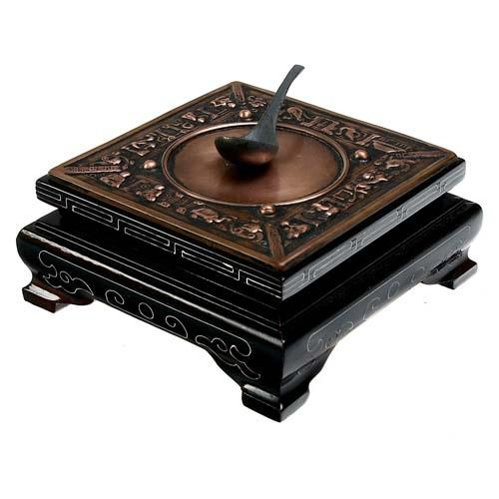
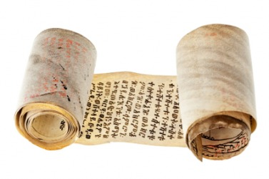
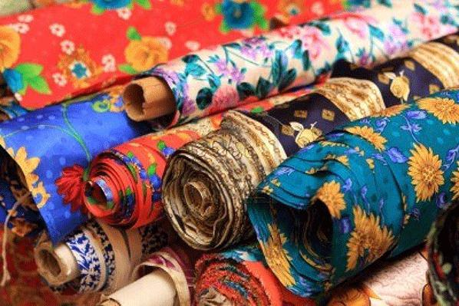
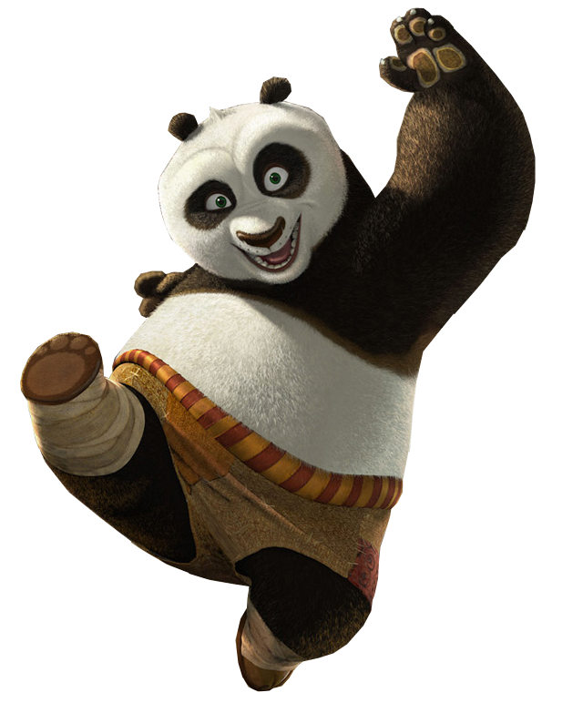
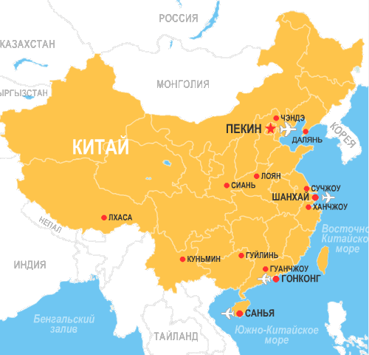
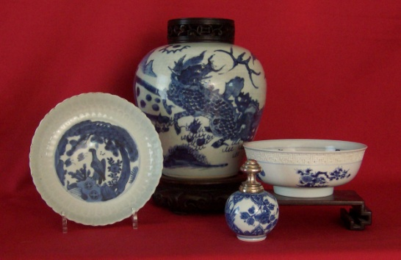
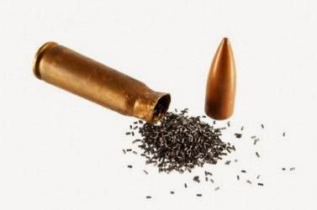
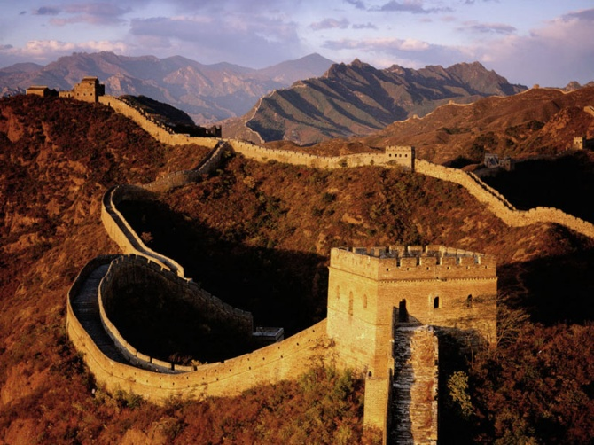
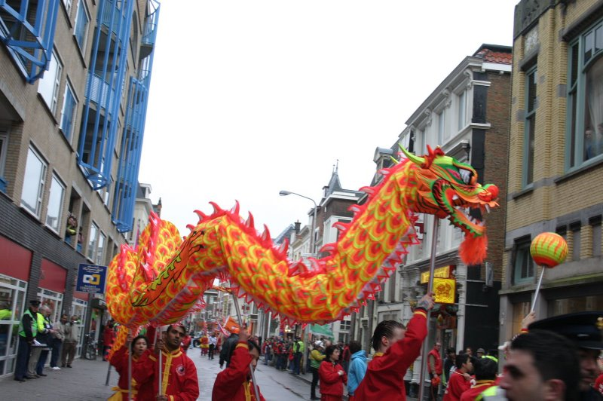
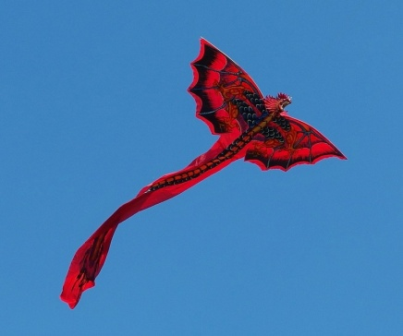
компас
Выбери, что изобретено не в Китае?
шахматы
порох
гороскоп
шёлк
компас
бумага
бумажный змей
фарфор
сахар
бумага
шёлк
Изобретения Китая
Поднебесная империя
фарфор
порох
Какая стена самая длинная в мире?
Великая китайская стена
Китайский гороскоп
Бумажный змей

Slide 5
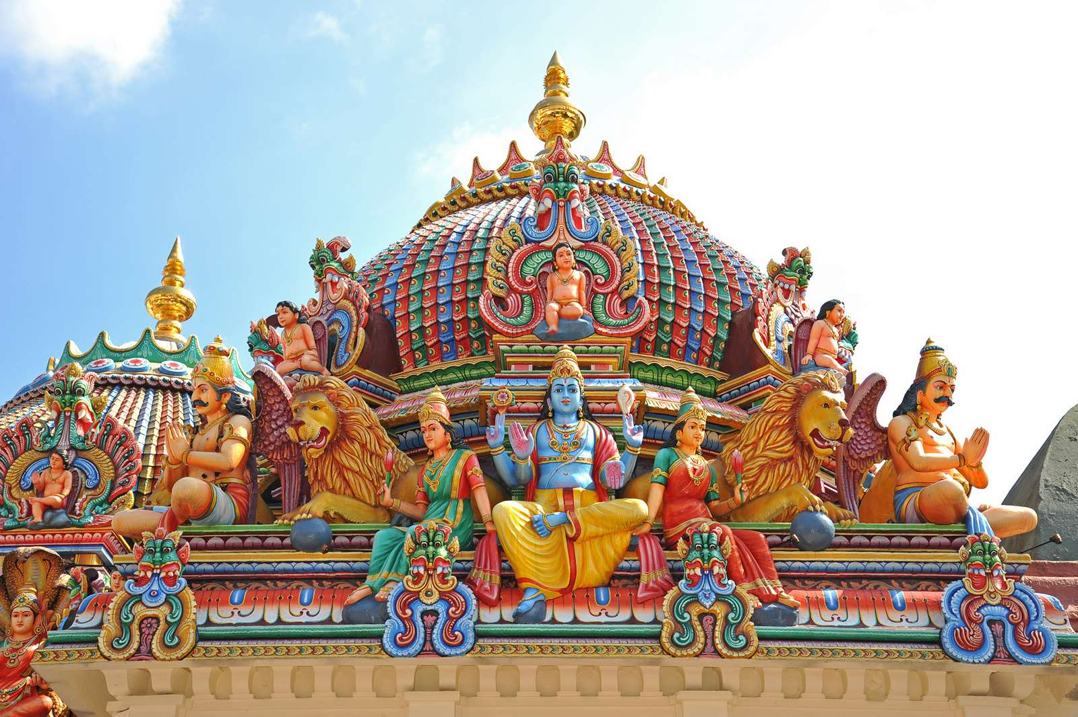
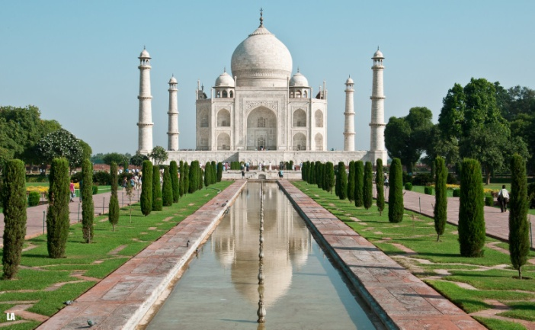
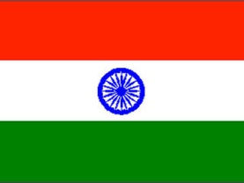
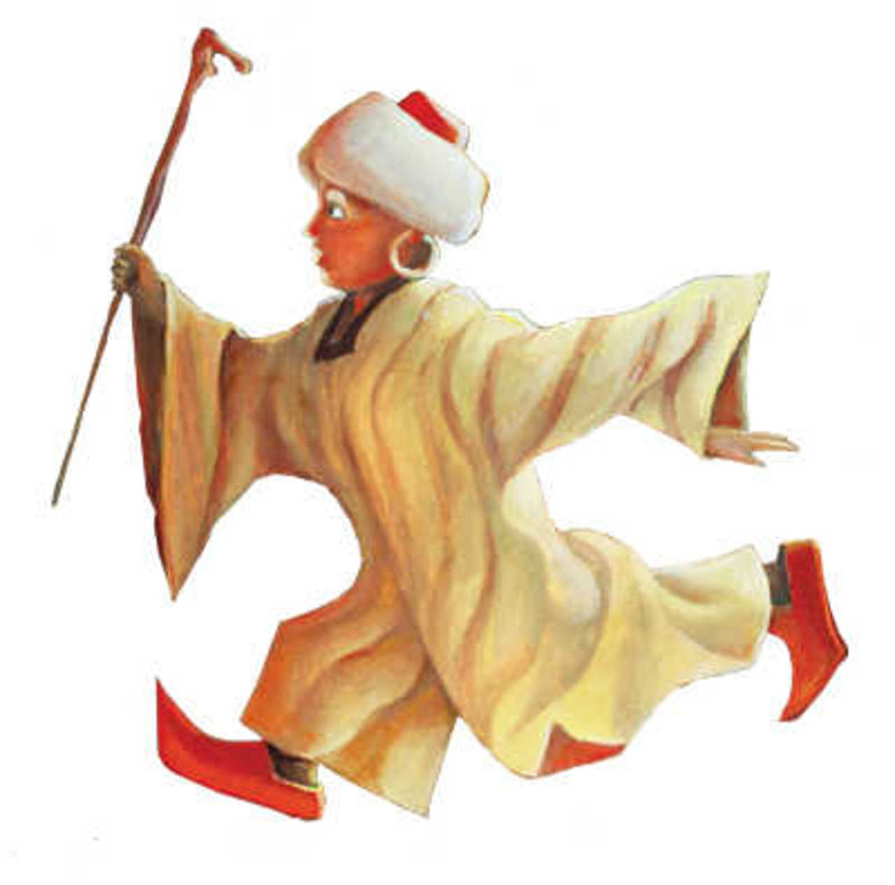
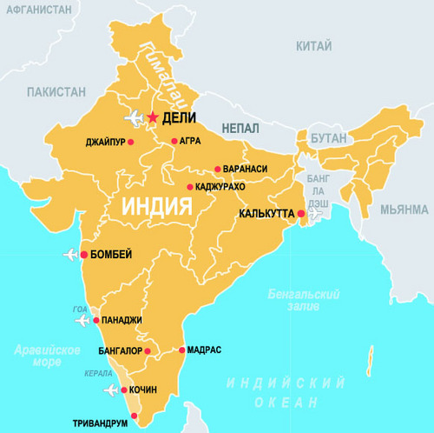
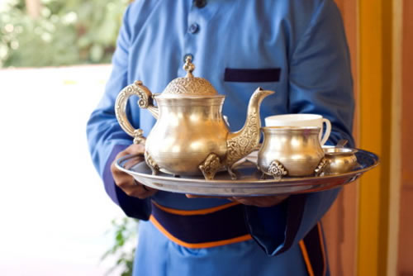
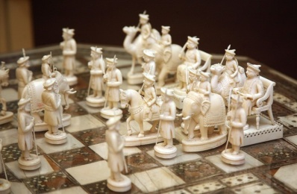
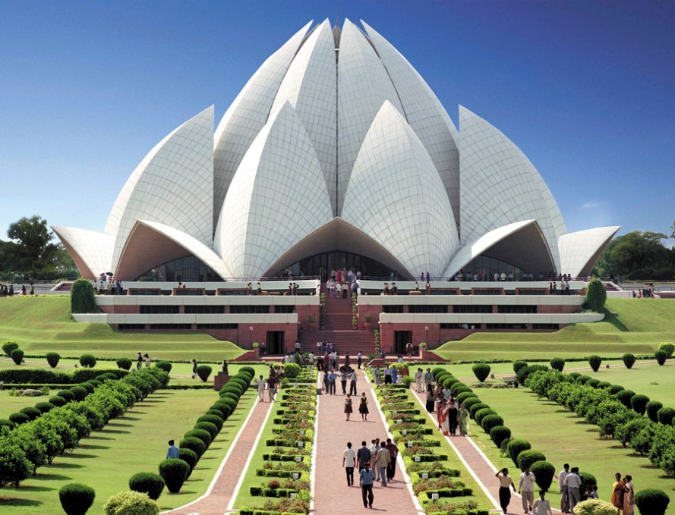
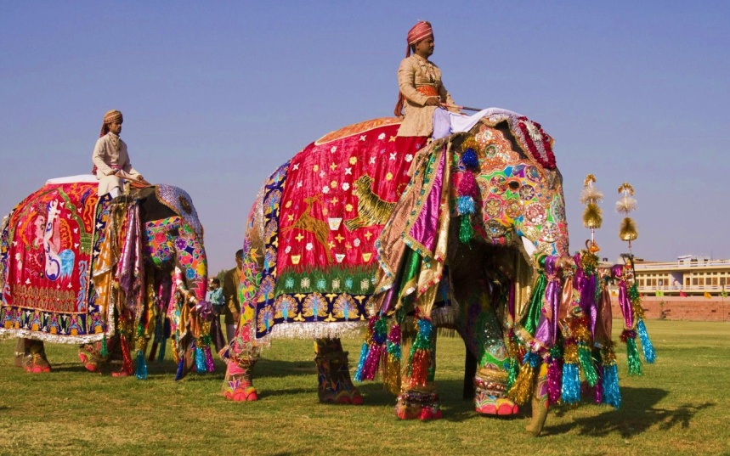
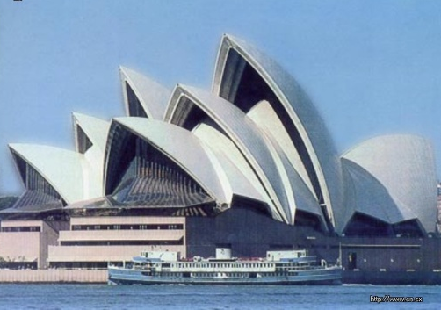
Какая картинка лишняя?
Страна чудес
Индия
Индия – родина шахмат
Индийский чай

Slide 6
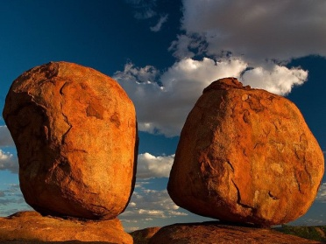
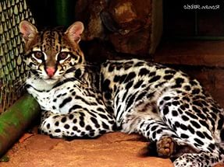
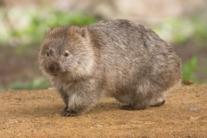
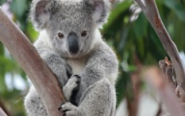
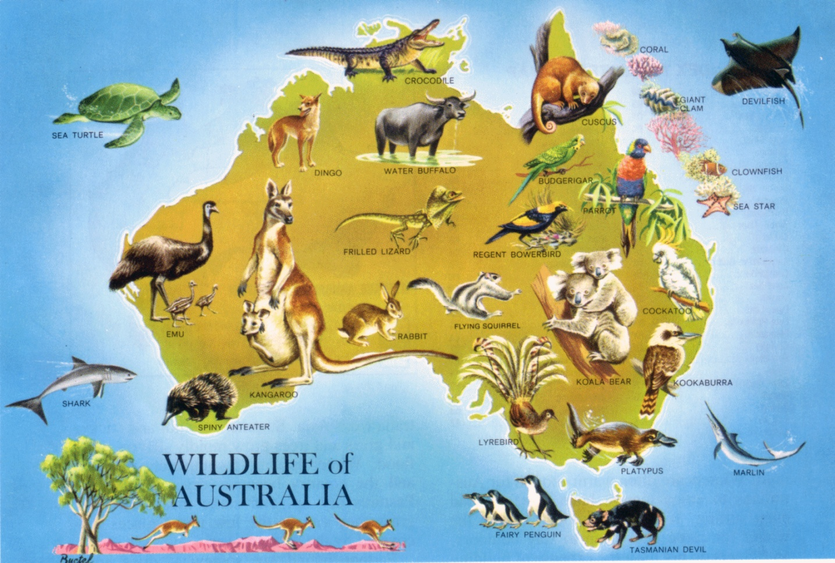
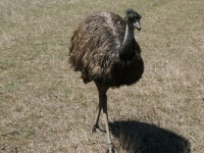
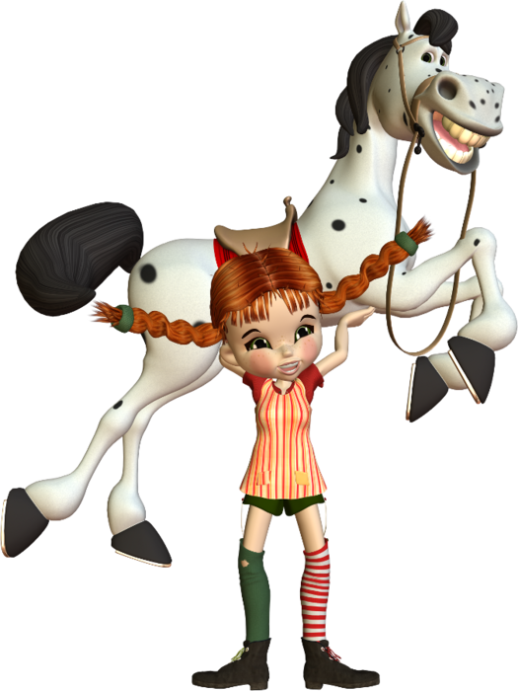
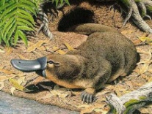
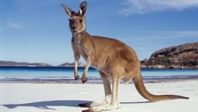
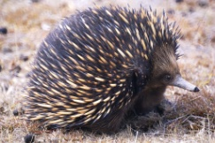
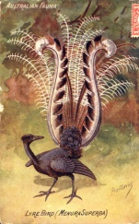
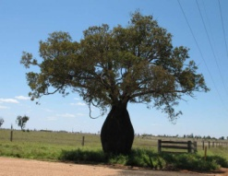
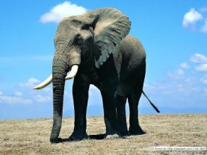
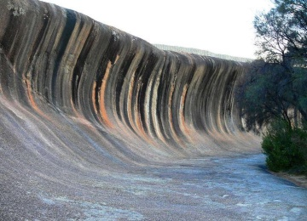
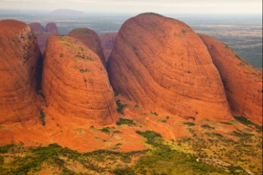
Тигровая кошка
вомбат
Соотнеси картинки и названия
коала
эму
Какое животное не живёт в Австралии?
утконос
Страна наоборот
кенгуру
Каменная волна
Шары дьявола
ехидна
Гора Ольга
Материк, страна и часть света
лирохвост
Сиднейская опера
Бутылочное дерево
слон

Slide 7
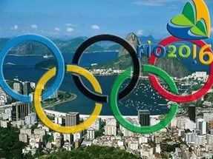
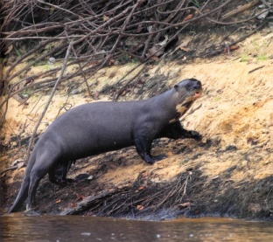
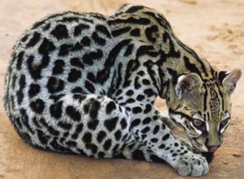
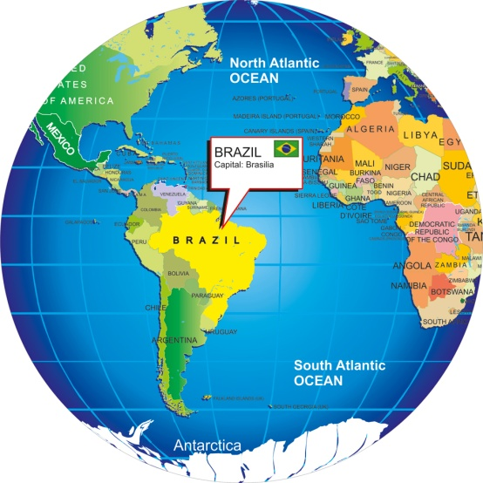
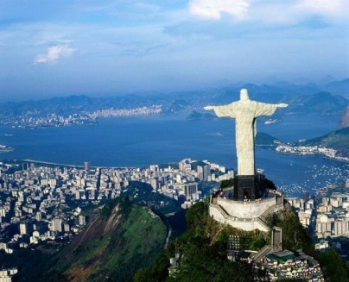
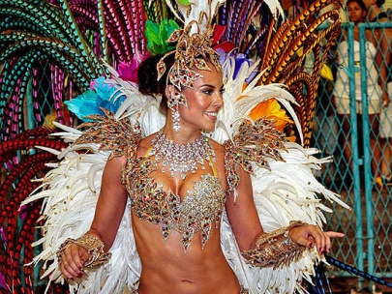
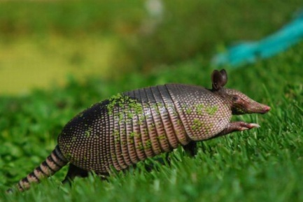
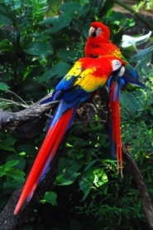
Бразильская кошка
Гигантская выдра
Летние олимпийские игры 2015
Бразилия
бразильский карнавал
Столица Рио- де- Жанейро
броненосец
Все ли картинки правильно подписаны?
Попугай ара
«Глотка дьявола»
водопады Игуасу
Футболист Роналдо
Бразильский кофе
Бразильский виноград

Slide 8
Верно ли, что Аляска – штат США?
1 доллар
Да
Нет
Диснейленд в Калифорнии
Капитолий
Верно ли, что индейцы –
коренные жители Америки?
Гора Рашмор
Статуя Свободы
в Вашингтоне
Аляскинский маламут
Да
Нет
индеец
Голливуд
Букингемский фонтан
Долина монументов

Slide 9
Какое высказывание неверно?
Канада занимает второе место в мире по площади
Прославленный хоккеист
Уэйн Гретцки
Оттава - столица
Ванкувер- олимпиада 2012
Какой зверь стал
официальным символом
Канады?
Канада- родина хоккея
Ниагарский водопад-подкова
Стэнли парк
мост Капилано
Гризли парк = это фильм ужасов

